Slide 1


智慧云播报打印系统
新大陆时代

Slide 2
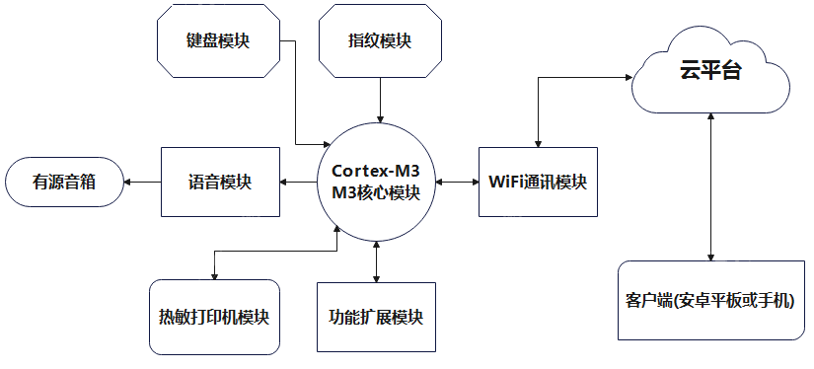
物联网创新课题
智慧云播报打印系统
系统框图

Slide 3
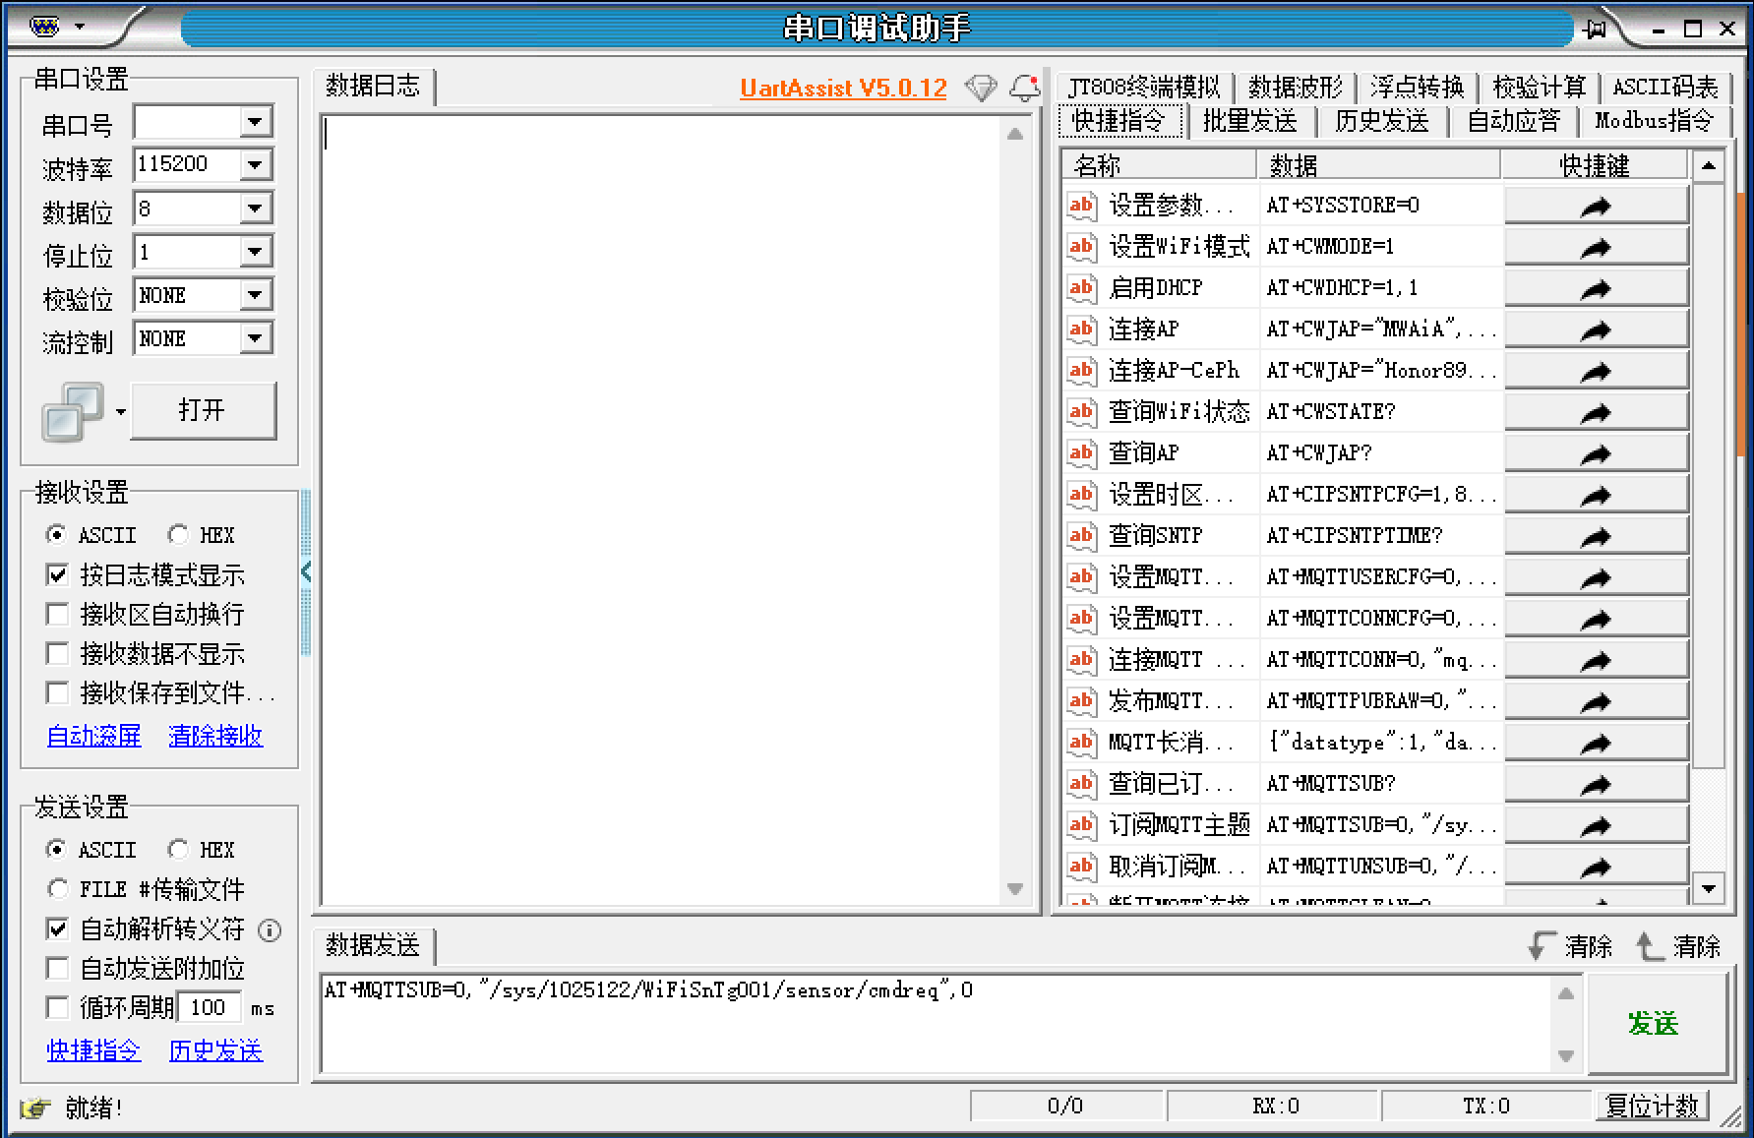
软件设计
云平台通信
初级功能：
通过串口调试助手发送AT指令控制WiFi模块连接云平台。

Slide 4
软件设计
云平台通信
高级功能：
编程实现通过WiFi模块和云平台通信，建立长久有效的连接。
系统和云平台连接后，云平台下发待播报的语音信息，系统一旦收到信息就播报，并打印相应单据信息。

Slide 5
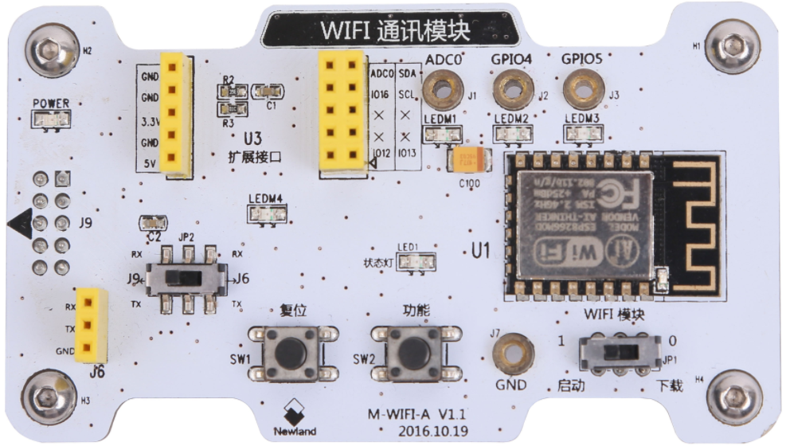
WiFi通讯模块
WiFi通讯模块
WiFi通讯模块核心处理器为ESP8266，芯片在较小尺寸封装中集成了业界领先的Tensilica L106超低功耗32位微型MCU，带有16位精简模式，主频支持80 MHz和160 MHz，支持RTOS，集成Wi-Fi MAC/ BB/RF/PA/LNA，板载天线。
该模块支持标准的IEEE802.11b/g/n协议，完整的TCP/IP协议栈。用户可以使用该模块为现有的设备添加联网功能，也可以构建独立的网络控制器。
ESP8266是高性能无线SOC，以最低成本提供最大实用性，为WiFi功能嵌入其他系统提供无限可能。

Slide 6
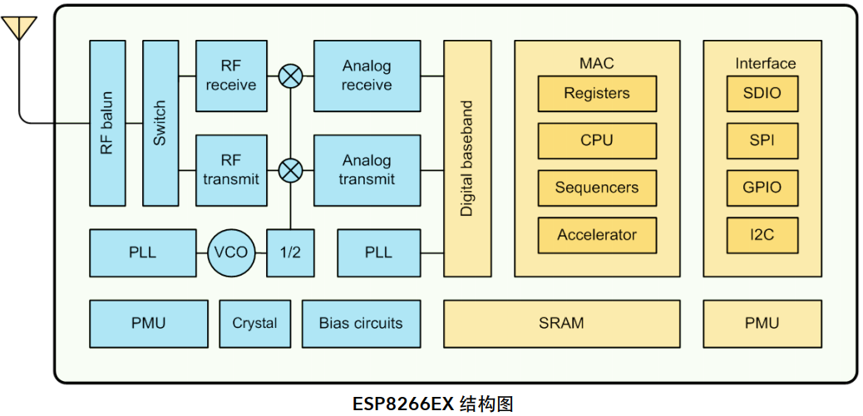
WiFi通讯模块

Slide 7
WiFi通讯模块
EX8266EX主要特点：
（1）内置Tensilica L106超低功耗 32 位微型 MCU，主频支持80 MHz和160 M支持 RTOS；
（2）内置10 bit高精度ADC；
（3）内置TCP/IP协议栈；
（4）内置TR开关、balun、LNA、功率放大器和匹配网络；
（5）内置PLL、稳压器和电源管理组件，802.11b模式下+20dBm的输出功率；
（6）MPDU、A-MSDU的聚合和0.4s的保护间隔；
（7）WiFi@2.4GHz，支持WPA/WPA2安全模式；
（8）支持AT远程升级及云端OTA升级；
（9）支持STA/AP/STA+AP工作模式；
（10）支持Smart Config功能（包括 Android和iOS设备）；
（11）HSPI、UART、I2C、I2S、IR Remote Control、PWM、GPIO；
（12）深度睡眠保持电流为10uA，关断电流小于5uA；
（13）2ms之内唤醒、连接并传递数据包；
（14）待机状态消耗功率小于1.0mW (DTIM3)；
（15）工作温度范围：-40℃~ 125℃。

Slide 8
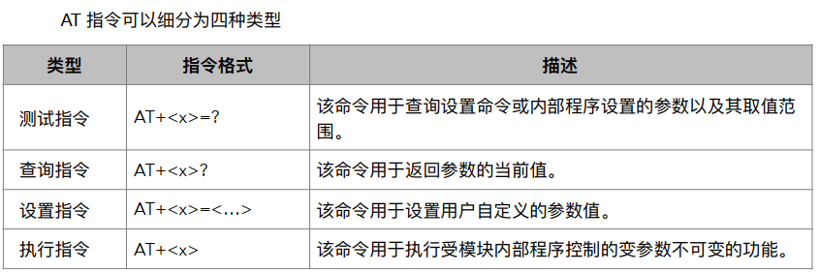
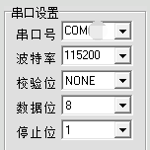
WiFi通讯模块
AT指令说明
注意事项:
1.不是每条AT指令都具备上述4种类型的命令。
2.[ ]括号内为缺省值，不必填写或者可能不显示。
3.使用双引号表示字符串数据"string":
AT+CWSAP=“ESP756290","21030826",1 ,4
4.波特率为115200。
5.AT指令必须大写，以回车换行符结尾“\r\n”。

Slide 9
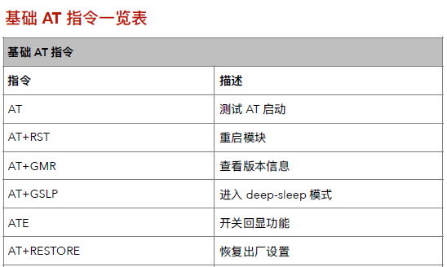
WiFi通讯模块
WiFi通信
1.基础AT指令
Notes:
AT+RST
AT+RESTORE

Slide 10
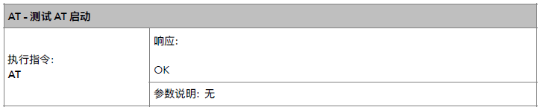
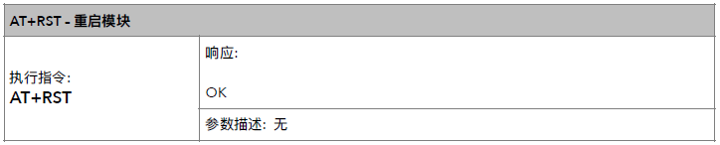
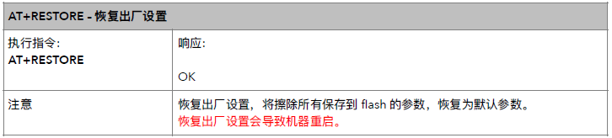
WiFi通讯模块
WiFi通信
1.基础AT指令
指令详解
Notes:
AT+RST
AT+RESTORE

Slide 11
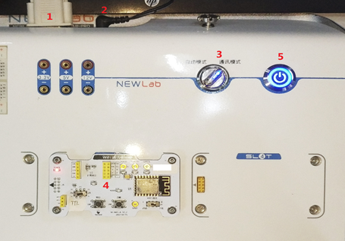
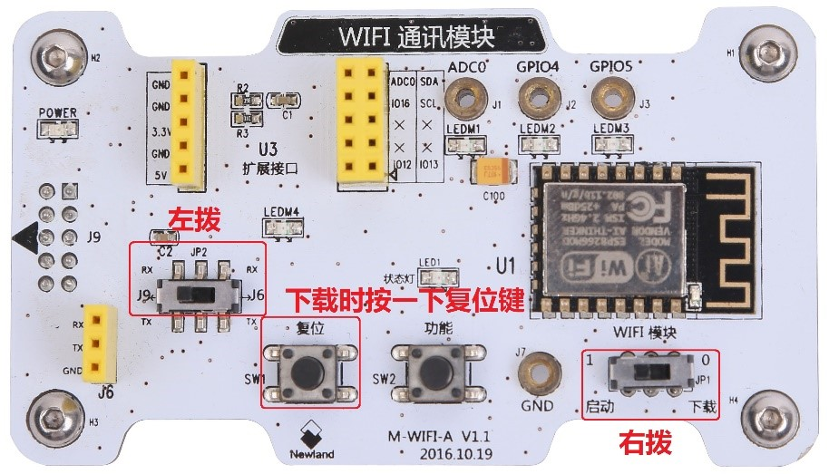
硬件平台搭建
1.烧写WIFI通讯模块固件
1）硬件准备
A.移除NEWLab主机上的不相关模块，将WiFi通讯模块安置在NEWLab主机卡槽上；
B.WiFi通讯模块按下图操作设置；

Slide 12
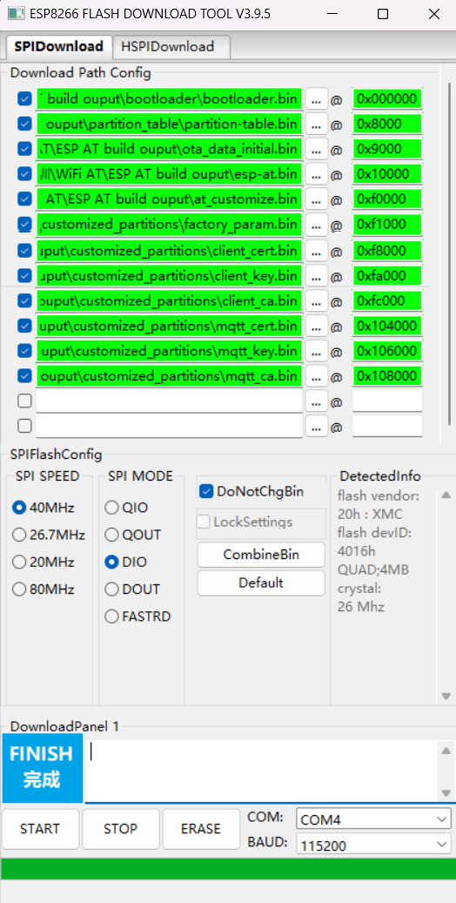
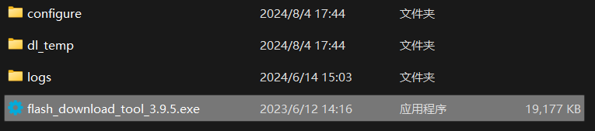
硬件平台搭建
2.烧写WIFI通讯模块固件
2）打开并配置烧写工具
打开“FLASH_DOWNLOAD_TOOLS”并按图片配置参数；

Slide 13
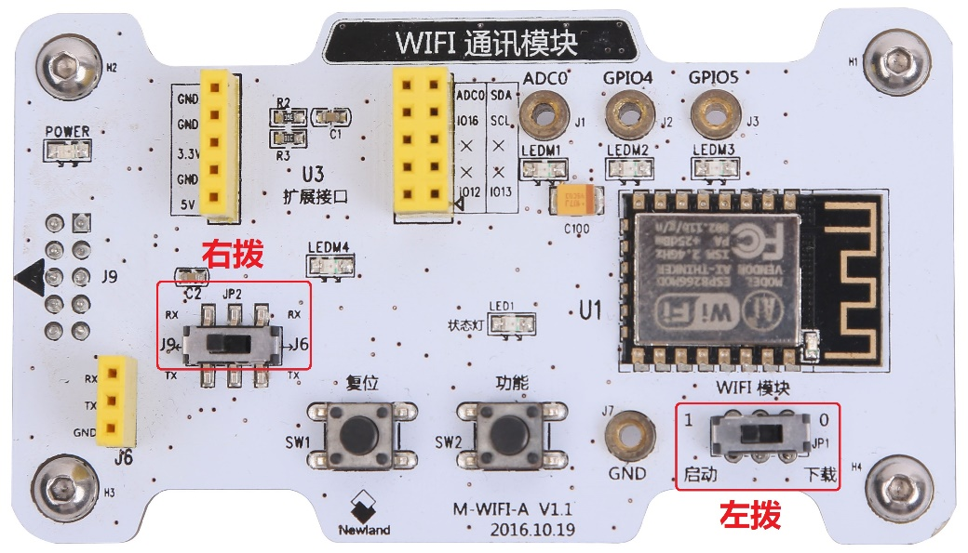
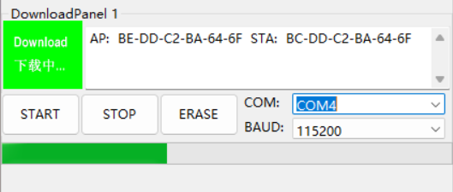
硬件平台搭建
3.烧写WIFI通讯模块固件
3）下载bin文件
A.先按一下WiFi通讯模块上的复位键，然后点击烧写按键“START”；
B.等待WiFi通讯模块程序下载完后, 按下图所示，将WiFi设置为运行（启动）模式。
备注：JP2右拨的目的是为了将ESP8266的串口接通到J6排针母座上，同时断开和J9顶针的连接；JP2左拨的目的是为了将ESP8266的串口接通到J9顶针。
Notes:
用串口调试助手测试AT命令反馈情况，验证固件成功下载与否？
手动调试连接WiFi和云平台

Slide 14
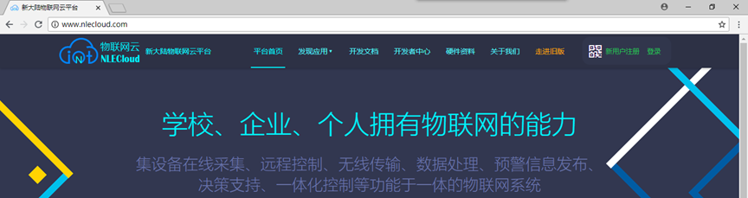
云平台
云平台上新建项目 用浏览器访问：http://www.nlecloud.com/，建议使用Google Chrome浏览器。
Notes:
没有云平台账号的，要注册一个云平台账号。

Slide 15
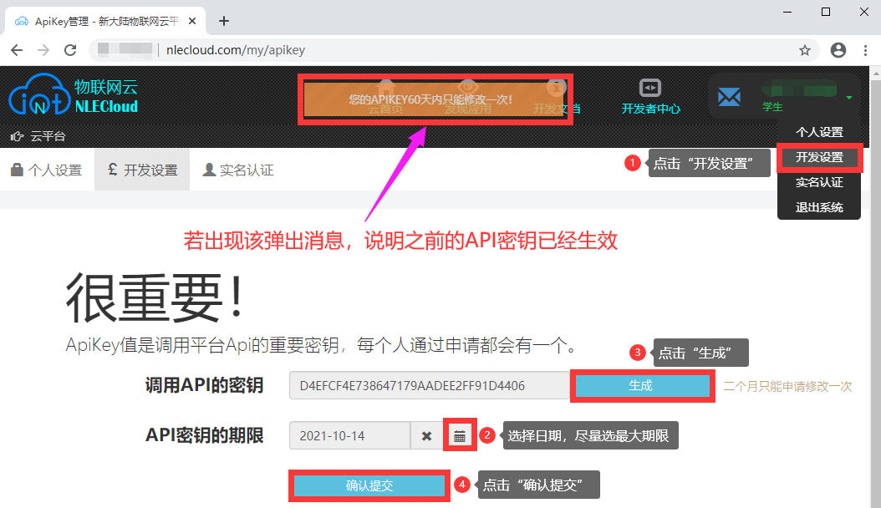
云平台
生成API密钥

Slide 16

Thanks！

